Slide 1
Реализация двух новых инвестиционных проектов в Бодайбинском районе – ГОК «Угахан» и ГОК «Красный»
Инвестиционный Совет при Правительстве Иркутской области
Приложение 2
6 марта 2017 г.

Slide 2
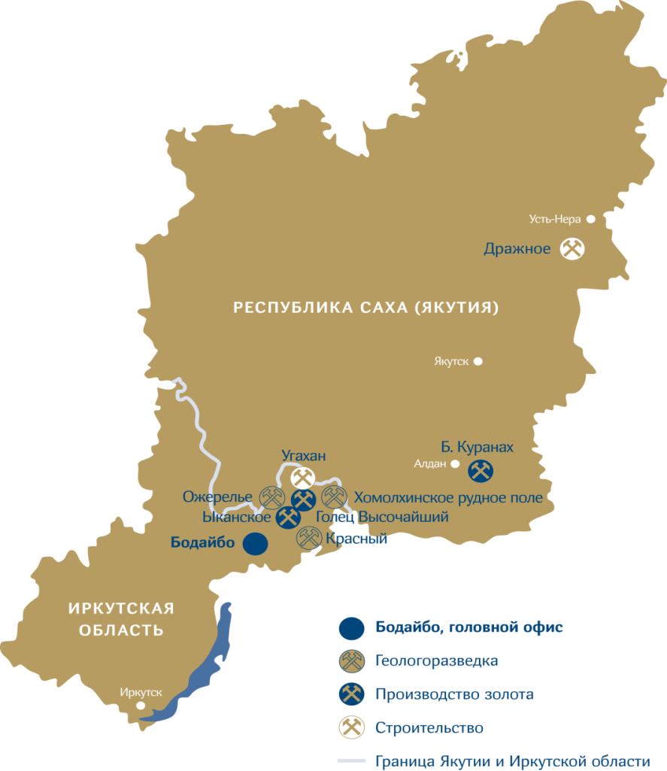
ПАО «Высочайший» сегодня
Ведущая частная компания на российском рынке золотодобычи
Обзор
География деятельности
ТОП-10 золотодобывающих компаний России
2 крупных производственных узла: в Иркутской области и в Якутии
Добыча золота в 2016 г. – 5,1 т
План 2017 г. – 6,7 т
Проекты развития: ГОК «Угахан» (Иркутская обл.) и Тарынcкий ГОК (Якутия)
10 геологоразведочных проектов
Минеральные ресурсы (JORC) – 338 т (10,9 млн унций)
Дополнительный геологоразведочный потенциал – 753,7 т (24,2 млн унций)
4 золотодобывающие фабрики общей производительностью около 5 млн т руды в год
Планы по развитию и наращиванию производства золота ≈ 9 т к 2018 г.
*далее GV Gold, ПАО «Высочайший», Группа компаний GV Gold, Компания

Slide 3
ПАО «Высочайший»: налоговые отчисления в 2009-2016 гг.
ПАО «Высочайший» является одним из крупнейших налогоплательщиков Иркутской области. Освоение месторождения Угахан -продолжение деятельности Компании в Иркутской области и сохранение уровня налоговых отчислений в бюджеты всех уровней.
Получение статуса РИП и государственная поддержка строительства электросетевых объектов будут способствовать реализации проекта строительства ГОКа «Угахан», что, в свою очередь, позволит создавать новые рабочие места и увеличивать социальные отчисления.
Налоговые платежи ПАО «Высочайший» в 2009-2017 гг., млн руб.

Slide 4
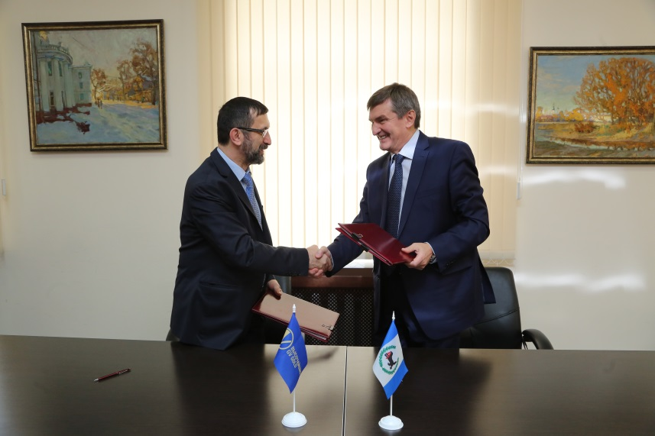
Значение проектов «Угахан» и «Красный» для Иркутской области
Создание новых рабочих мест. На текущий момент ПАО «Высочайший» уже создано более 1100 рабочих мест. Новый ГОК «Угахан» позволит создать дополнительно до 500 новых рабочих мест, а на ГОКе «Красный» - около 400 мест.
Дополнительные налоговые платежи в бюджет. Налоговые отчисления в бюджеты всех уровней за весь период эксплуатации ГОКа «Угахан» составят более 5,8 млрд руб. и ГОКа «Красный» 2,9 млрд руб.
Развитие экономического потенциала региона. Улучшение инвестиционного климата позволит региону получить дополнительные преференции из Федерального Бюджета.
Оказание содействия в развитии малого и среднего предпринимательства. ПАО «Высочайший» активно сотрудничает с региональными компаниями (в 2016 г. ПАО «Высочайший» заключило с Иркутскими компаниями контракты, обороты по которым достигают более 5 млрд руб.)
Расширение социально-экономического партнерства. ПАО «Высочайший» поддерживает партнерство с образовательными, благотворительными и социальными учреждениями. На 2017 г. запланировано 20,5 млн руб. по соглашению о социально-экономическом партнерстве с правительством Иркутской области.
Подписание соглашения о социально-экономическом партнерстве в 2016 г.
Первый заместитель Губернатора – Председатель Правительства Иркутской области А.С.Битаров и Генеральный директор Группы компаний GV Gold, С.А. Васильев

Slide 5
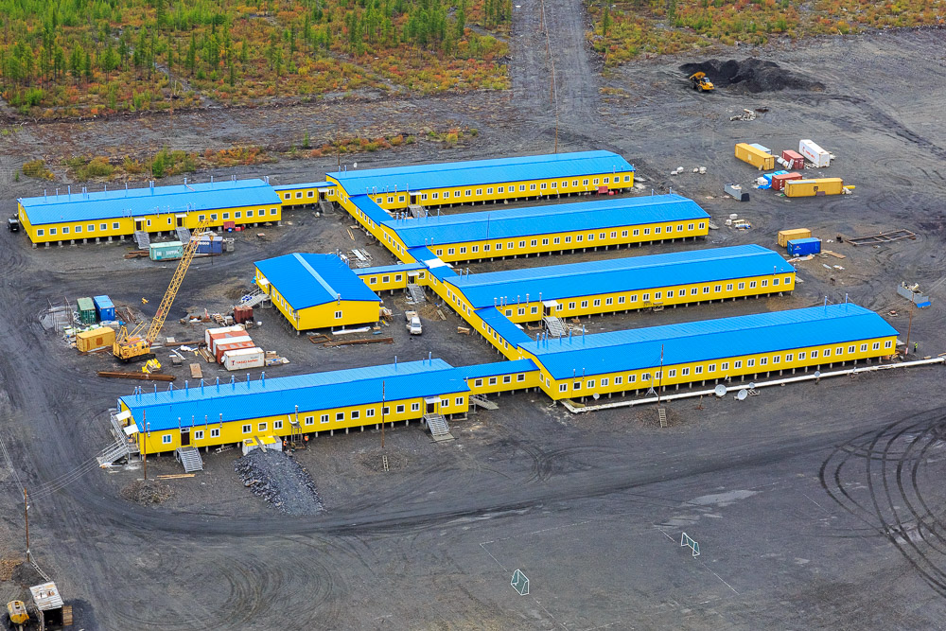
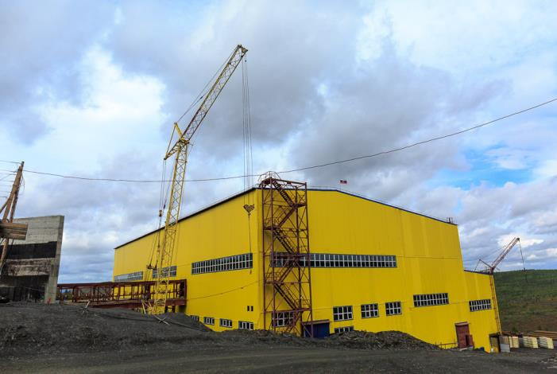
ГОК «Угахан» – основной проект развития
Обзор
Основные параметры проекта
25 км от месторождения Голец Высочайший
Лицензия выдана до 10.10.2035 г.
Низкое содержание золота и высокий коэффициент вскрыши
Запуск ЗИФ (пуско-наладочные работы) мощностью 2,6 млн т руды в год летом 2017 года
Потребности в электроэнергии ГОКа «Угахан»: 12 МВт
Собственник | ООО «УГРК» (100% ПАО «Высочайший»)*
Стадия | Завершение строительства, ввод в эксплуатацию
Эксплуатационные запасы | 35,9 т
Сроки отработки | 2017-2027 гг.
Переработка (тыс. т/год) | 2 600 тыс. т в год
Производство золота в год | до 3000 кг
Капитальные затраты (вкл. затраты прошлых лет) | 11,0 млрд руб. (вкл. НДС)
*лицензия на м. Угахан - в стадии переоформления с ПАО «Высочайший» на ООО «УГРК»
Вахтовый поселок «Угахан»
Корпус ЗИФ «Угахан»

Slide 6
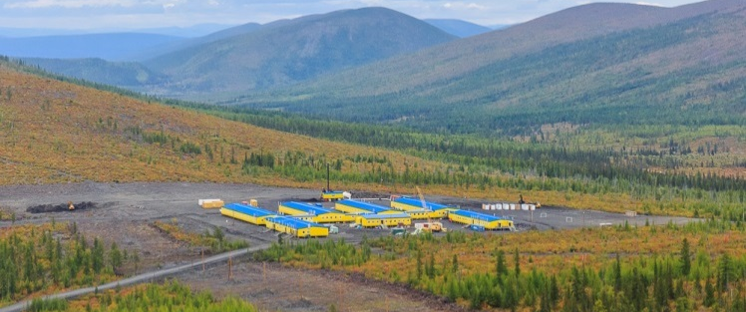
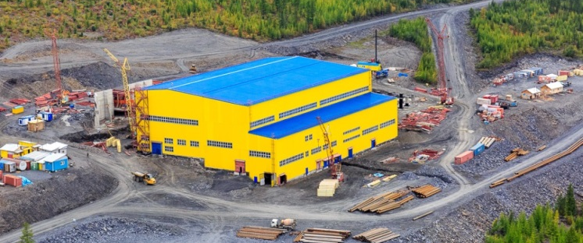
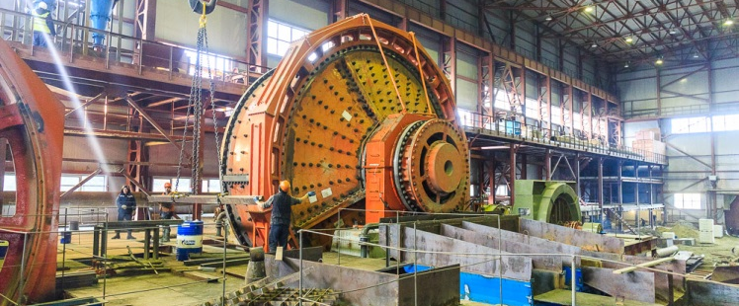
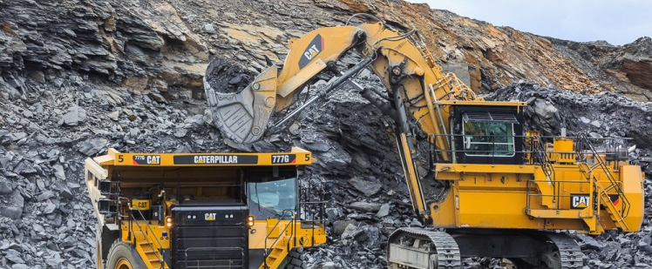
ГОК «Угахан»: текущий статус, планы на 2017 год
В 2013-2014 гг. построена рудовозная дорога протяженностью 25 км от ГОКа «Высочайший»
В 2014-2016 гг. законтрактовано и поставлено на участок основное горное и обогатительное оборудование
В 2016 г. выполнены строительно-монтажные работы основных инфраструктурных объектов ГОКа
В 2017 г. - завершение строительства корпуса ЗИФ.
2017 г. - Завершение расширения вахтового поселка, строительство гаража горнотранспортной техники (ГТТ), складов горюче-смазочных материалов (ГСМ) и селитры.
2017 г. - переоформление лицензии на дочернюю компанию ООО «УГРК» (100% ПАО «Высочайший») для выполнения условий и получения статуса РИП
2017 г. - начало производства золота. Пуско-наладочные работы на ЗИФ запланированы на лето 2017 г.
Вахтовый поселок «Угахан»
Корпус ЗИФ ГОКа «Угахан»
Монтаж оборудования ЗИФ «Угахан»
Работа горной техники

Slide 7
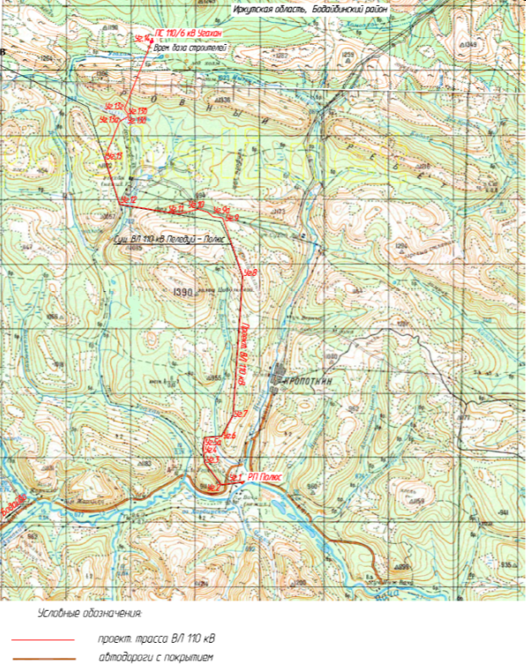
ГОК «Угахан»: инфраструктурная и законодательная проблематика проекта
Существующая инфраструктура
Строительство линии электропередач для ГОКа «Угахан»
Ближайший поселок к м. Угахан – Кропоткин (расположен в 40 км от месторождения, связан через грунтовую дорогу)
Ближайшая ж/д станция – Таксимо, Восточно-Сибирской железной дороги (расстояние до города Бодайбо 220 км)
Через юго-восточную часть площади проходит ЛЭП-110 (Мамаканская ГЭС – пос. Перевоз). В пределах месторождения есть ЛЭП 6 квт, проложенная для нужд старательских артелей, ведущих добычу россыпного золота
Необходимая инфраструктура и корректировка законодательства
Энергетическая инфраструктура ГОКа «Угахан» Для электрификации м. Угахан необходимо: 1) не менее 12 МВт. 2) для завершения подключения ГОКа к энергосетям необходимо строительство ЛЭП «Угахан» 110 кВ и подстанции ВЛ Угахан-РП Полюс, протяженностью 35 км.
Развитие дорожной инфраструктуры для успешной реализации проекта требуется строительство дорожной и социальной инфраструктуры: моста через р. Витим, автодороги Уч. Ыканское – Уч. Ожерелье., протяженностью 15 км.
Изменение законодательства в части применения режима РИП для получателей субсидий. Имеющаяся законодате льная инициатива фактически лишает этой возможности инвесторов.

Slide 8
ГОК «Угахан»: основные планируемые показатели проекта с учетом статуса РИП
Капитальные затраты на реализацию проекта (вкл. НДС)
 |  | 2017* | 2018 | 2019 | ИТОГО
 | млн. руб. | 10 069 | 593 | 347 | 11 009
в т.ч. ВЛ-110 кВ и ГПП 110/6 кВ | млн руб. | 500,0 |  |  | 500,0
Производственные мощности проекта
 |  | 2017 | 2018 | 2019 | 2020 | 2021 | 2022 | 2023 | 2024 | 2025 | 2026 | 2027
Производство золота | кг | 1 358 | 2 843 | 2 861 | 2 889 | 2 828 | 2 736 | 2 849 | 2 920 | 2 950 | 3 163 | 1 657
Производство серебра | кг | 149 | 313 | 315 | 318 | 311 | 301 | 313 | 321 | 324 | 348 | 182
Выручка, в т.ч.
Золото | млн руб. | 3 274 | 6 855 | 6 900 | 6 966 | 6 820 | 6 598 | 6 869 | 7 040 | 7 113 | 7 626 | 3 995
Серебро | млн руб. | 5 | 10 | 10 | 10 | 10 | 10 | 10 | 11 | 11 | 11 | 6
Создание рабочих мест
 |  | 2017 | 2018 | 2019 | 2020 | 2021 | 2022 | 2023 | 2024 | 2025 | 2026 | 2027
Рабочие места | кол-во | 453 | 453 | 453 | 453 | 453 | 453 | 453 | 453 | 453 | 453 | 453
НДФЛ | тыс. руб. | 55 450 | 55 450 | 55 450 | 55 450 | 55 450 | 55 450 | 55 450 | 55 450 | 55 450 | 55 450 | 55 450
Налоговые платежи от реализации проекта
 |  | 2017 | 2018 | 2019 | 2020 | 2021 | 2022 | 2023 | 2024 | 2025 | 2026 | 2027 | ВСЕГО
Итого налоги и взносы во внебюджетные фонды | тыс. руб. | 300 742 | 377 963 | 443 457 | 421 678 | 475 203 | 523 679 | 615 531 | 632 903 | 701 068 | 810 567 | 498 480 | 5 801 271

Slide 9
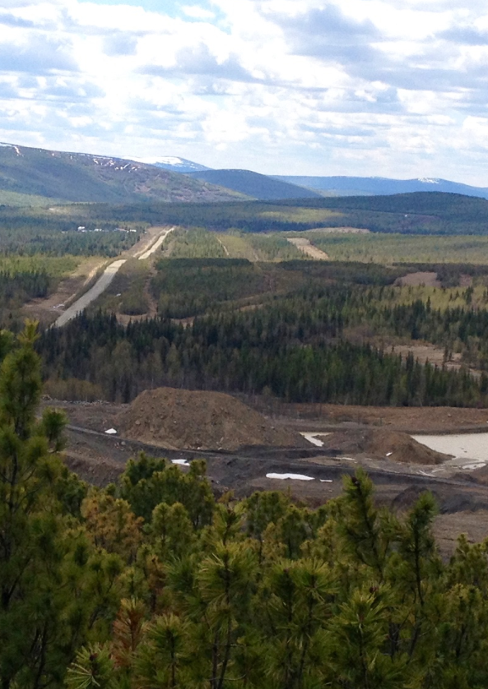
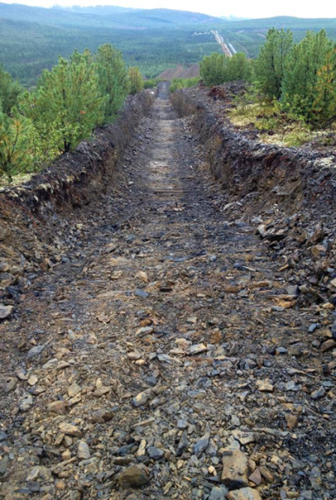
ГОК «Красный» – новый центр развития в Бодайбинском рудно-россыпном узле
Обзор
Основные параметры проекта
ГОК расположен между м. Голец Высочайший и г. Бодайбо на расстоянии 85 км.
Лицензия выдана до 25.04.2035 г.
Средние содержания золота и высокий коэффициент вскрыши
Завершены ГРР на основном участке лицензии, начаты проектно-изыскательские работы по ГОКу
Потребности в электроэнергии для пускового комплекса ГОК «Красный»: 4,9 МВт
Собственник | ООО «Красный» (51% ПАО «Высочайший», 49% Kopy Goldfields)
Стадия | Завершение ГРР, начало проектно-изыскательских работ
Ресурсная база | 44,2 тонны (С1+С2)
Сроки отработки | 2020-2029 гг.
Переработка (тыс. т/год) | 800 – 1000 тыс. т../год (1ая очередь)
Производство золота в год | 1000 кг. (1ая очередь)
Капитальные затраты (2016-2029) | 4,8 млрд. руб. (1ая очередь)
Текущий статус
Подтвержден промышленный потенциал, утверждены запасы золота в объеме 9,77 т
Прирост запасов золота (С1+С2) по оперативному подсчету до 44,2 т
Проведены полупромышленные исследования руды и начата разработка Техрегламента
Получены ТУ на присоединение ГОКа «Красный» мощностью 4,9 МВт
Идет разработка ТЭО инвестиций для начала проектно-изыскательских работ
Вид на месторождение Красное.
Канава на уч. Красный.

Slide 10
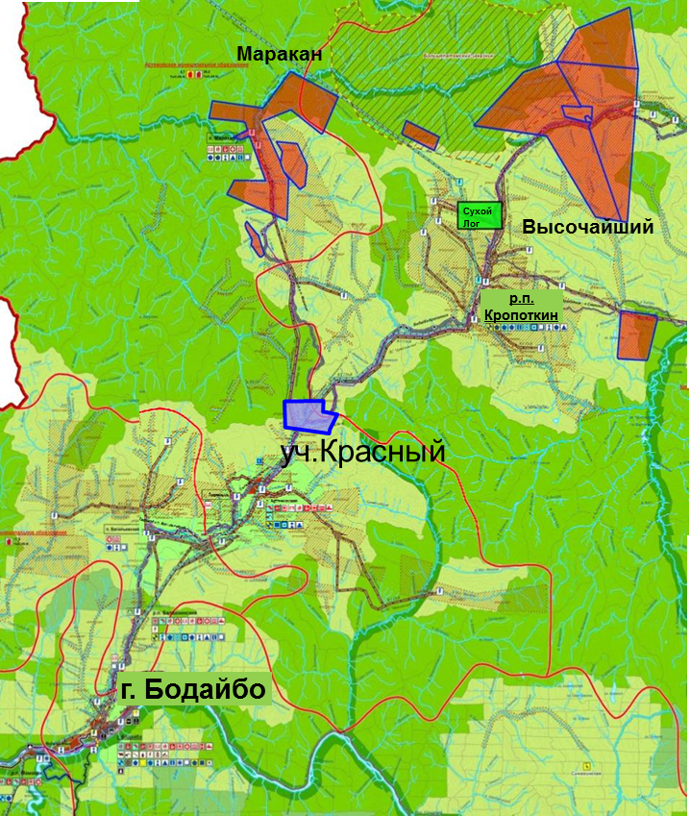
ГОК «Красный»: инфраструктурная проблематика проекта
Существующая инфраструктура
Расположение объектов на карте Иркутской области
Ближайший поселок к уч. Красный – Артемовский (расположен в 15 км от месторождения, к которому проложена грунтовая дорога)
Ближайшая ж/д станция – Таксимо Восточно-Сибирской железной дороги (расстояние до г. Бодайбо 220 км)
Через юго-восточную часть площади проходит ЛЭП-110 (Мамаканская ГЭС – пос. Перевоз)
Необходимая инфраструктура
Энергетическая инфраструктура ГОКа «Красный» Для электрификации м. Красное необходимо не менее 4,9 МВт. Получены технические условия (ТУ) от «Облкоммунэнерго» на техническое присоединение 4,9 МВт. Для строительства ГОКа необходимо масштабное электросетевое строительство за счет государственных субсидий из средств Федерального бюджета. Предварительная сметная стоимость – около 500 млн руб.
Развитие дорожной инфраструктуры Для успешной реализации проекта требуется строительство дорожной и социальной инфраструктуры, моста через р. Витим. Это позволит улучшить транспортную доступность района и повысить качество жизни

Slide 11
ГОК «Красный»: график реализации 1-й очереди проекта
2 кв. 2017 г. – начало проектно-изыскательских работы на площадке будущего ГОКа
1-2 кв. 2018 г. – контрактование основного горного и технологического оборудования
4 кв. 2018 – 1 кв. 2019 гг. – начало строительных работы основных объектов будущего ГОКа
3-4 кв. 2020 г. – ввод ГОКа в эксплуатацию

Slide 12
ГОК «Красный» (1ая очередь): основные показатели проекта с учетом статуса РИП
Капитальные затраты на реализацию проекта (вкл. НДС)
 |  | 2017 | 2018 | 2019 | ИТОГО
 | млн. руб. | 294 | 1321 | 2925 | 4 540*
в т.ч. затраты на энергетику | млн руб. | - | 261 | 261 | 522
Производственные мощности проекта
 |  | 2020 | 2021 | 2022 | 2023 | 2024 | 2025 | 2026 | 2027 | 2028 | 2029
Производство золота | кг | 647 | 876 | 887 | 834 | 929 | 1 038 | 958 | 1 111 | 1 256 | 538
Выручка | млн. руб. | 3 274 | 6 855 | 6 900 | 6 966 | 6 820 | 6 598 | 6 869 | 7 040 | 7 113 | 7 626
Создание рабочих мест
 |  | 2020 | 2021 | 2022 | 2023 | 2024 | 2025 | 2026 | 2027 | 2028 | 2029
Рабочие места | кол-во | 400 | 400 | 400 | 400 | 400 | 400 | 400 | 400 | 400 | 400
НДФЛ | тыс. руб. | 49 002 | 49 002 | 49 002 | 49 002 | 49 002 | 49 002 | 49 002 | 49 002 | 49 002 | 49 002
Налоговые платежи от реализации проекта
 |  | 2020 | 2021 | 2022 | 2023 | 2024 | 2025 | 2026 | 2027 | 2028 | 2029 | ВСЕГО
Итого налоги и взносы во внебюджетные фонды | тыс. руб. | 218 715 | 210 689 | 228 123 | 218 600 | 239 906 | 337 357 | 331 568 | 372 781 | 480 032 | 266 800 | 2 904 571

Slide 13
Заключение
Реализация компанией ПАО «Высочайший» новых инвестиционных проектов «Угахан» и «Красный» имеет существенное значение для развития Бодайбинского района и Иркутской области в целом
Получение статуса РИП для ГОКа «Угахан» в 2017 г. позволит проекту выйти на безубыточное и рентабельное производство золота с достижением всех запланированных показателей по прибыли и налогам
Применение механизмов государственно-частного партнерства для решения инфраструктурных вопросов (энергетика и автодороги) позволит успешно реализовать проекты ГОКов «Угахан» и «Красный», расположенных в удаленных климатических и инфраструктурных условиях
Наши предложения в Протокольное решение Заседания Инвестиционного Совета при Правительстве Иркутской области:
Одобрить рассмотренные на Инвестиционном Совете проекты ГОК «Угахан» и «Красный» и включить данные проекты в состав РИП с дальнейшей организацией работы.
Поддержать предложения ПАО «Высочайший» в части внесения законодательной инициативы субъектом РФ «О внесении изменений в части первую и вторую Налогового кодекса РФ» (Прилагается).

Slide 14


Сильная компания – сильный регион!

